Slide 1


Projeto Final Analise de Dados
DISTRIBUIÇÃO POPULACIONAL POR FAIXA ETÁRIA E SEXO
Por Victor Hugo gomes de Souza

Slide 2
Escolha Do tema
Ideia 0;
Dados simples;
Experiência prévia dos dados;
Fácil acesso;

Slide 3
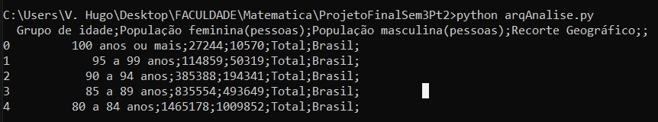
Dados BRutos:
OS DADOS USADOS NA PESQUISA/ANÁLISE FORAM RETIRADOS DO SITE: FONTE_DE_DADOS .

Slide 4
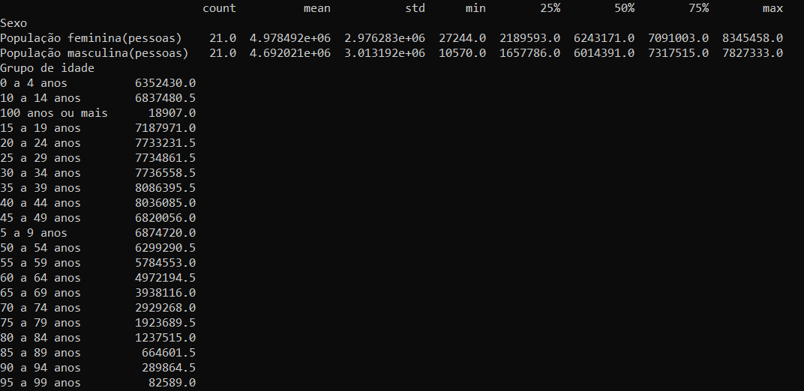
Dados organizados:

Slide 5
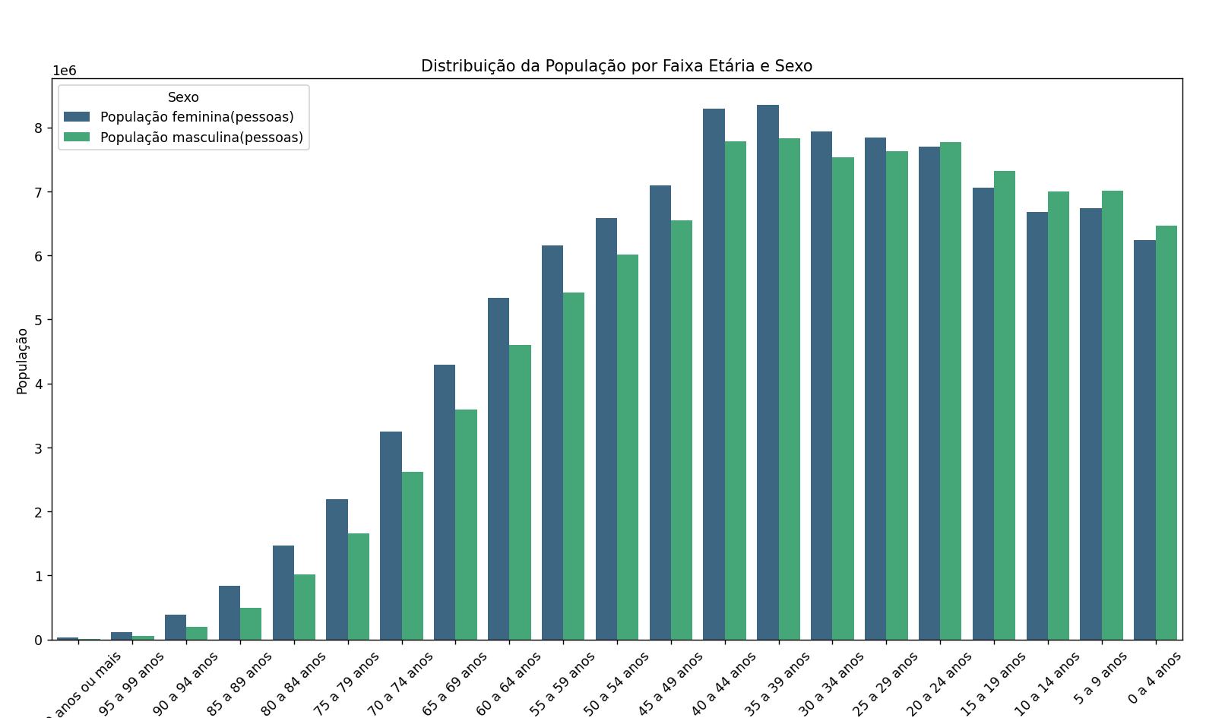
Gráfico gerado

Slide 6
DESCRIÇÃO
Concentração nas faixas etárias de 25-44 anos;
Menor concentração nas mais avançadas, mas com população feminina maior a partir dos 55 anos;
Mostra uma relativa simetria;
Maior desvio padrão nas faixas etárias jovens.

Slide 7
CONCLUSÃO
A análise revela uma significativa transição demográfica no Brasil, marcada por um aumento na população jovem-adulta e uma crescente proporção de idosos. O que indica certa necessidade de uma revisão do sistema previdenciário para garantir sustentabilidade e adequação.
Além disso, a diferença na expectativa de vida entre homens e mulheres deve ser considerada, exigindo estratégias que atendam às necessidades distintas de cada gênero na terceira idade. Essa adaptação contínua das políticas públicas é essencial a longo prazo, assegurando um equilíbrio entre crescimento econômico e bem-estar social.

